Slide 1
Дисциплина
«Моделирование энерго-и ресурсосберегающих процессов в химической технологии, нефтехимии и биотехнологии»
Лекции - 16 часов;
Лабораторные работы - 32 часа;
Самостоятельная работа - 60 часов;
Промежуточная аттестация – экзамен.

Slide 2
1. Гартман Т.Н., Клушин Д.В. Основы компьютерного моделирования химико-технологических процессов: Учебное пособие для вузов.-М.:ИКЦ «Академкнига», 2006.-416 с.
2. Кравцов А.В., Ушева Н.В., Кузьменко Е.А., Фёдоров А.Ф. Математическое моделирование химико-технологических процессов. Учебное пособие. 4-е издание. Томск., 2013.- 135 с.
3. Гумеров А.М., Валеев Н.Н., и др. Математическое моделирование химико-технологических процессов. Учебное пособие . М.: Колосс, 2008.-159 с.
4. О.Е. Мойзес , А.В. Кравцов, Информатика.Ч. 2. – Учебное пособие. Томск:ТПУ, – 2010. – 152 с.

Slide 3
Основные понятия и определения

Slide 4
Основные понятия
Кибернетика – это наука, изучающая системы любой природы, способные воспринимать, хранить и перерабатывать информацию для целей оптимального управления процессами.

Slide 5
Основные понятия
Предмет исследования – системы и процессы любой природы, и их управляемость.
Основной метод – математическое моделирование.
Стратегия исследования – системный анализ химико-технологических процессов.
Средство исследования – вычислительная техника.

Slide 6
Кибернетика
Метод исследования
Математическое моделирование
Предмет исследования
Системы и процессы любой природы
Стратегия исследования
Системный анализ
Средство исследования
ЭВМ

Slide 7
Системы и процессы
Химико-технологическая система (ХТС) – совокупность ХТП и средств их реализации: химический процесс, аппарат, в котором он осуществляется, средства для контроля и управления процессом.
ХТС состоит из элементов, в которых протекают технологические операции, необходимые для достижения цели, поставленной перед ХТС в целом.

Slide 8
Классификация систем
Малая система – процесс, с его внутренними связями и особенностями аппаратурного оформления и функционирования.
Большая система –совокупность малых систем (химический комбинат, цех итд).

Slide 9
Простейшая структура системы
Возмущение
Z
Входы
Х
СИСТЕМА
Выходы
Y
Управление

Slide 10
Параметры системы
Входные параметры, х – это параметры, значения которых могут быть изменены, но возможность воздействия на них отсутствует.
Входными параметрами могут быть перерабатываемое сырье, его количество, влажность, состав, температура и т. д.

Slide 11
Параметры системы
Выходные параметры y - величины, которые определяются режимом процесса и характеризуют его состояние, возникающее в результате суммарного воздействия входящих, управляющих и возмущающих параметров.
Выходными параметрами могут быть количество готового продукта, качество, температура и т. д.

Slide 12
Параметры системы
Управляющие параметры u - параметры на которые можно оказывать прямое воздействие в соответствии с определенными требованиями.

Slide 13
Параметры системы
Возмущающие параметры z - параметры, значения которых случайным образом изменяются с течением времени, которые недоступны для измерения (например, примеси в сырье).

Slide 14
Классификация процессов
Процессы подразделяются на:
Детерминированные
Стохастические

Slide 15
Детерминированные процессы
Детерминированным называют такой процесс, в котором значение определяющей (выходной) величины изменяется по определенным фундаментальным законам и однозначно определяется значением входного параметра.
Детерминированные процессы описываются фундаментальными законами физики, химии и т.д.

Slide 16
Стохастические процессы
Стохастическим называется процесс, в котором изменение определяющей (выходной) величины происходит случайным образом и не находится в однозначном соответствии с входной.

Slide 17
Системный анализ
Системный анализ – это стратегия изучения сложных систем (ХТП и химических производств)
Метод исследования - математическое моделирование.
Основной принцип - декомпозиция (разделение на отдельные части) сложной системы на более простые подсистемы (принцип иерархии системы).

Slide 18
С позиции системного анализа решаются задачи моделирования, оптимизации, управления и оптимального проектирования ХТС.
Применение стратегии системного анализа для расчета сложных процессов позволяет использовать блочный принцип.

Slide 19
Так при рассмотрении химического процесса, протекающего в реакторе можно выделить 4 блока.
гидродинамика процесса;
перенос тепла и массы;
химическая кинетика;
материальный и тепловой балансы.

Slide 20
Энерго- и ресурсосбережение можно рассматривать как оптимизацию материальных и энергетических потоков существующих технологических процессов.
В то же время эту задачу можно понимать и более широко как поиск новых путей рационального использования сырья и энергии для получения необходимых продуктов.
Задачи рационального использования сырьевых и энергетических ресурсов можно рассматривать на различных иерархических уровнях, начиная от молекулярного и кончая окружающей средой и рынком .

Slide 21
В химических отраслях промышленности широко используются реакционные, гидромеханические, механические, тепловые и массообменные процессы. Каждый из процессов имеет определенные ограничения, связанные с техническими возможностями, экономической и экологической целесообразностью.
Большая часть технических ограничений обусловлена специфическими свойствами перерабатываемых веществ.

Slide 22
Для реакционных процессов характерны термодинамические и кинетические ограничения, для массообменных – физико-химические ограничения . Преодоление этих ограничений представляет собой довольно сложную задачу, которая может быть решена интеграцией процессов.
Например, совмещением реакционных и массообменных процессов, когда образующиеся продукты принудительно удаляются из зоны реакции (реакционно-ректификационные процессы, мембранные реакторы и др.).

Slide 23
Основные понятия метода моделирования
Моделирование и модели.

Slide 24
Определения
Моделирование – это исследования процесса на моделях с целью предсказания результатов их протекания в аппаратах заданной конструкции любых размеров.
Модель – это некоторый объект, отличающийся от оригинала всеми признаками, кроме тех, которые нужно изучить.

Slide 25
Классификация моделей
Различают два типа моделей:
знаковые;
реальные.

Slide 26
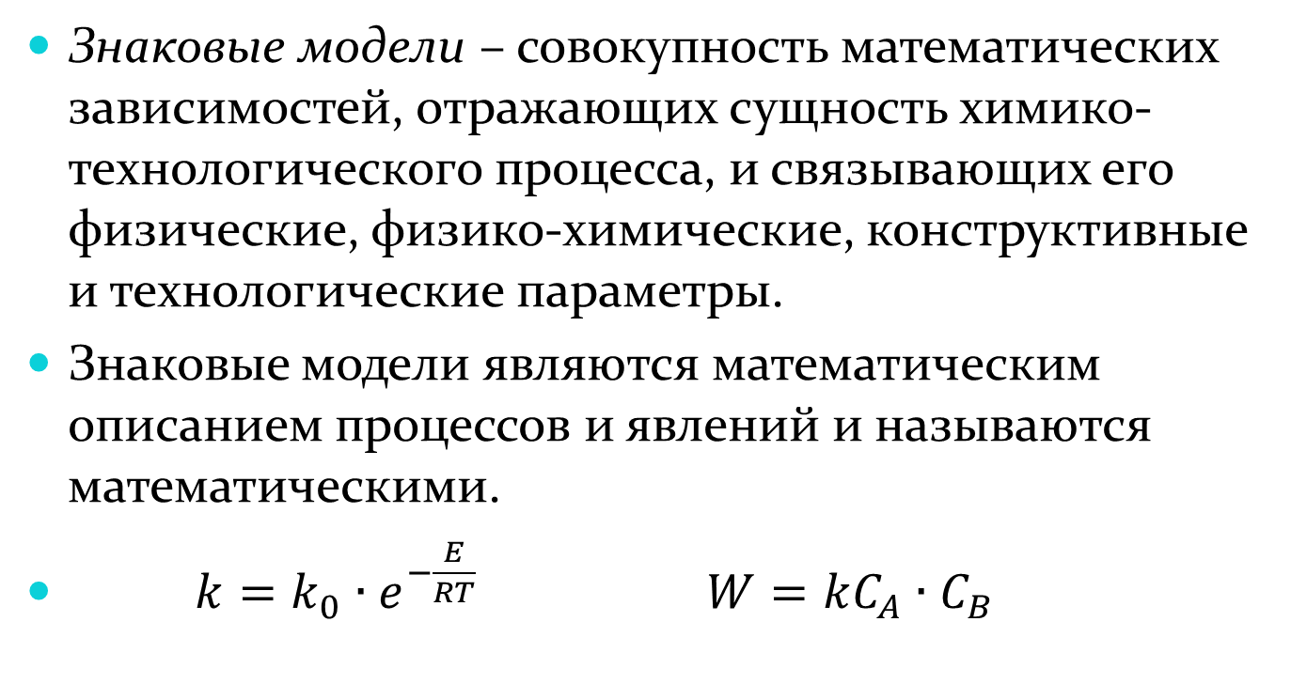
Знаковые модели
Знаковые модели – совокупность математических зависимостей, отражающих сущность химико-технологического процесса, и связывающих его физические, физико-химические, конструктивные и технологические параметры.
Знаковые модели являются математическим описанием процессов и явлений и называются математическими.
$k={k_{0}∙e^{−\frac{E}{RT}}}_{ }$ $W=kC_{A}∙C_{B}$

Slide 27
Реальные модели
Реальные модели можно разделить на:
реальные физические
реальные математические
Первые имеют одинаковую с изучаемым объектом физическую природу и воспроизводят все интересующие нас свойства.
Вторые отличаются по физической природе от изучаемого объекта, но их математическое описание идентично.

Slide 28
Методы моделирования
Таким образом, существует два основных метода
моделирования.
метод физического моделирования
метод математического моделирования
Физическое моделирование – метод исследования на
физических моделях.
Математическое моделирование – метод
исследования на математических моделях.

Slide 29
Метод физического моделирования.
Теоретической основой физического моделирования является теория подобия.
Теория подобия широко применяется в электротехнике, приборостроении, при разработке тепло- и массообменной аппаратуры. Но это метод неприемлем для химико-технологических процессов.
Теория подобия обеспечивает условие переноса результатов эксперимента с модели на оригинал.

Slide 30
Метод МАТЕМАТИЧЕСКОГО МОДЕЛИРОВАНИЯ
Это исследование процессов (объектов) с применением математических моделей.
Математическое моделирование осуществляется по этапам:
Формализация изучаемого процесса, т. е. разработка математической модели (математического описания).
Разработка алгоритма и программы решения задачи для нахождения численных значений определяемых параметров .
Проведение расчетов на ЭВМ.

Slide 31
4. Установления соответствия модели изучаемому процессу (объекту). Проверка модели на адекватность (идентификация модели)
5. Интерпретация результатов моделирования. Формулируются рекомендации для практической реализации или для дальнейших исследований.

Slide 32
Основные определения в математическом моделировании
Модели с распределенными параметрами – это модели описывающие процесс, основные переменные которого изменяются как во времени, так и в пространстве (уравнения в частных производных).
Модели с сосредоточенными параметрами – это модели описывающие процесс, основные переменные которого изменяются во времени, и не изменяются в пространстве.

Slide 33
Классификация моделей
Модели бывают: статические и динамические.
Статические модели описывают стационарные режимы (не учитывают изменение параметров во времени).
Динамические модели описывают процессы, параметры которых изменяются во времени.

Slide 34
Виды математических моделей
В зависимости от рассматриваемых процессов различают два основных вида математических моделей:
Детерминированные (аналитические) модели, построенные на основе физико-химической сущности процессов.
Статистические (эмпирические) модели. Они устанавливают соотношения между входными и выходными параметрами элемента ХТС, но не отражают физико-химической сущности процесса.

Slide 35
Методы построения математических моделей.
Существует два подхода к построению математических моделей:
эмпирический
структурный

Slide 36
Эмпирический подход к построению математических моделей.
Подход основан на принципе «черного ящика» и применяется тогда, когда отсутствуют теоретические сведения о моделируемом объекте.
Математическая модель представляет собой систему эмпирических зависимостей, полученных в результате статистического обследования действующего объекта. Такие модели называются статистическими.
Модели записываются в виде уравнений регрессии, которые устанавливают взаимосвязь между входными и выходными параметрами объекта.

Slide 37

Эмпирический подход к построению математических моделей.
Изменение входов и определение отклика (выхода)- проведение эксперимента
Проведя определенное число экспериментов, их результаты можно описать эмпирическими уравнениями, которые имеют вид:
Эти уравнения являются математической моделью объекта или системы.

Slide 38
Эмпирический подход к построению математических моделей.
Достоинство эмпирического подхода - простота. Особенно существенно это сказывается при изучении очень сложных процессов.
Недостатки статистических моделей: построение модели возможно лишь при наличии реального объекта, на котором можно проводить эксперимент; небольшой диапазон применения модели.

Slide 39
Структурный метод построения математических моделей
Для создания математической модели системы необходимо исследовать ее структуру, т.е. элементы, составляющие систему и характер их взаимодействия.
Разработка математических моделей в данном случае базируется на изучении физической сущности и механизма процесса, на известных теоретических закономерностях его протекания.

Slide 40
Структурный метод построения математических моделей
Для ХТП математическая модель должна содержать информацию о механизме реакции, характере движения потоков, процессах переноса тепла и вещества.
В большинстве случаев математические модели представляют собой систему дифференциальных уравнений.

Slide 41
Структурный метод построения математических моделей
Сущность данного метода построения математической модели в том, что сложный процесс разбивается на ряд более простых составляющих, каждая из которых может быть исследована отдельно. Затем блоки объединяются в общее математическое описание процесса
«Блочный» принцип построения математической модели- основное преимущество структурного подхода.

Slide 42
Структурный метод построения математических моделей
В химической технологии в качестве элементарных составляющих можно выделить:
  собственно химические превращения (кинетика);
  перемещение веществ (гидродинамика);
  перенос тепла и вещества.

